Slide 1
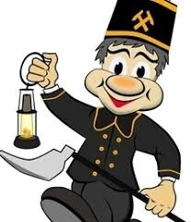
DZIEŃ GÓRNIKA
„BARBÓRKA”- 4 GRUDNIA

Slide 3
Górnik - czym się zajmuje ?
Górnik to osoba pracująca w kopalni odkrywkowej lub podziemnej przy wydobyciu surowców energetycznych, metalicznych, skalnych, np. węgla, soli, siarki, ropy naftowej, gazu ziemnego, rud miedzi, srebra, cynku, ołowiu, wód mineralnych.
Górnik powinien posiadać odpowiednie cechy, umiejętności oraz wiedzę, żeby sprostać trudnym i ciężkim warunkom pracy.

Slide 4
Górnik jest pracownikiem, zatrudnionym pod ziemią i wydobywa określony surowiec.
. Największa ilość górników zatrudnionych jest w kopalniach węgla.
Najcięższym rodzajem pracy górnika, jest praca na przodku, w bezpośrednim rejonie wydobycia.
Górnicy przodowi pracują w bardzo ciężkich warunkach, między innymi w ciemności, w wysokiej temperaturze, kurzu.
Kują kilofami, dzięki czemu uzyskują w ten sposób surowiec. Pracują także przy pomocy specjalnych maszyn i urządzeń.

Slide 5
Patronka Górników
Święta Barbara
urodziła się na przełomie III i IV wieku w Nikomedii.
Była córką bogatego i wpływowego człowieka o imieniu Dioskur.
Odznaczała się niezwykłą urodą, a przy tym zdolna i inteligentna.
Jest ona patronką trudnej pracy, wszystkich narażonych na wybuchy pracowników oraz górników.

Slide 6
Barbórka
Jest to tradycyjne święto górnicze, obchodzone w Polsce 4 grudnia, w dniu św. Barbary z Nikomedii. Patronki dobrej śmierci i trudnej pracy. Poza górnikami Barbórkę obchodzą także: geolodzy i inne osoby wykonujące zawody związane z poszukiwaniem paliw kopalnych.
W tradycji górniczej Barbórka rozpoczyna się poranną uroczystą mszą w kościele lub w cechowni, przy figurze św. Barbary. Następnie orkiestra górnicza maszeruje grając m.in. swój hymn w osiedlach zamieszkanych przez górników i ich rodziny oraz pod domami dyrekcji. Odbywają się również uroczyste akademie oraz spotkania.

Slide 7
Strój galowy GÓRNIKA

Slide 8
Żadna ważna uroczystość nie może odbyć się bez munduru galowego.
Dzięki temu górnicy pokazują jakim wielkim szacunkiem darzą swój ubiór.
Mundur ten podkreśla ich przynależność do górniczego stanu.
Jest wyrazem uznania dla ich trudnej i niebezpiecznej pracy.

Slide 9
Strój roboczy

Slide 10
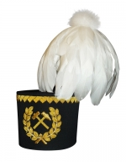
Czako – czapka górnicza
Górnicze czako czyli nakrycie głowy, galowa „czapka” górnicza. Czako górnicze jest elementem galowego munduru górniczego.
Górnicze czako posiada godło górnicze - godłem jest perlik (młot) i żelazko (krótki kilof).
Są to narzędzia, które górnicy wykorzystywali do rozbijania węgla i rud. Pióropusz na czako jest zrobiony z kogucich piór. Materiał z jakiego wykonane jest czako górnicze to gruba tektura owinięta krepą.

Slide 11
Obowiązujące kolory pióropuszy:
1. zielony – dla grupy generalnego dyrektora górnictwa oraz generalnego dyrektora górniczego;
2. biały – dla grupy dyrektorów, inżynierów i techników górniczych;
3. czarny – dla górników;
4. czerwony – dla członków orkiestry górniczej;
5. biało-czerwony – dla przewodzącego orkiestrze górniczej.

Slide 12
Flaga górnicza
Barwy górnicze to czerń i zieleń.
Czerń symbolizuje podziemne ciemności, a kolor zielony – tęsknotę za zielenią lasów i pól, w czasie pracy pod ziemią.

Slide 13
Jak powstał węgiel ?
Węgiel leży głęboko pod ziemią i jest wydobywany w kopalniach. Powstał głównie w karbonie, kiedy na Ziemi nie było jeszcze ludzi, a jej powierzchnię porastały olbrzymie drzewa, paprocie, skrzypy i widłaki.
Węgiel powstawał na terenach podmokłych i bagiennych. Rośliny umierały i przewracały się, zapadając coraz bardziej pod ziemię. Pod wpływem wielu procesów chemicznych, ciśnienia i temperatury rośliny te zamieniały się na początku w torf. Następnie w węgiel jaki znamy dzisiaj.

Slide 14
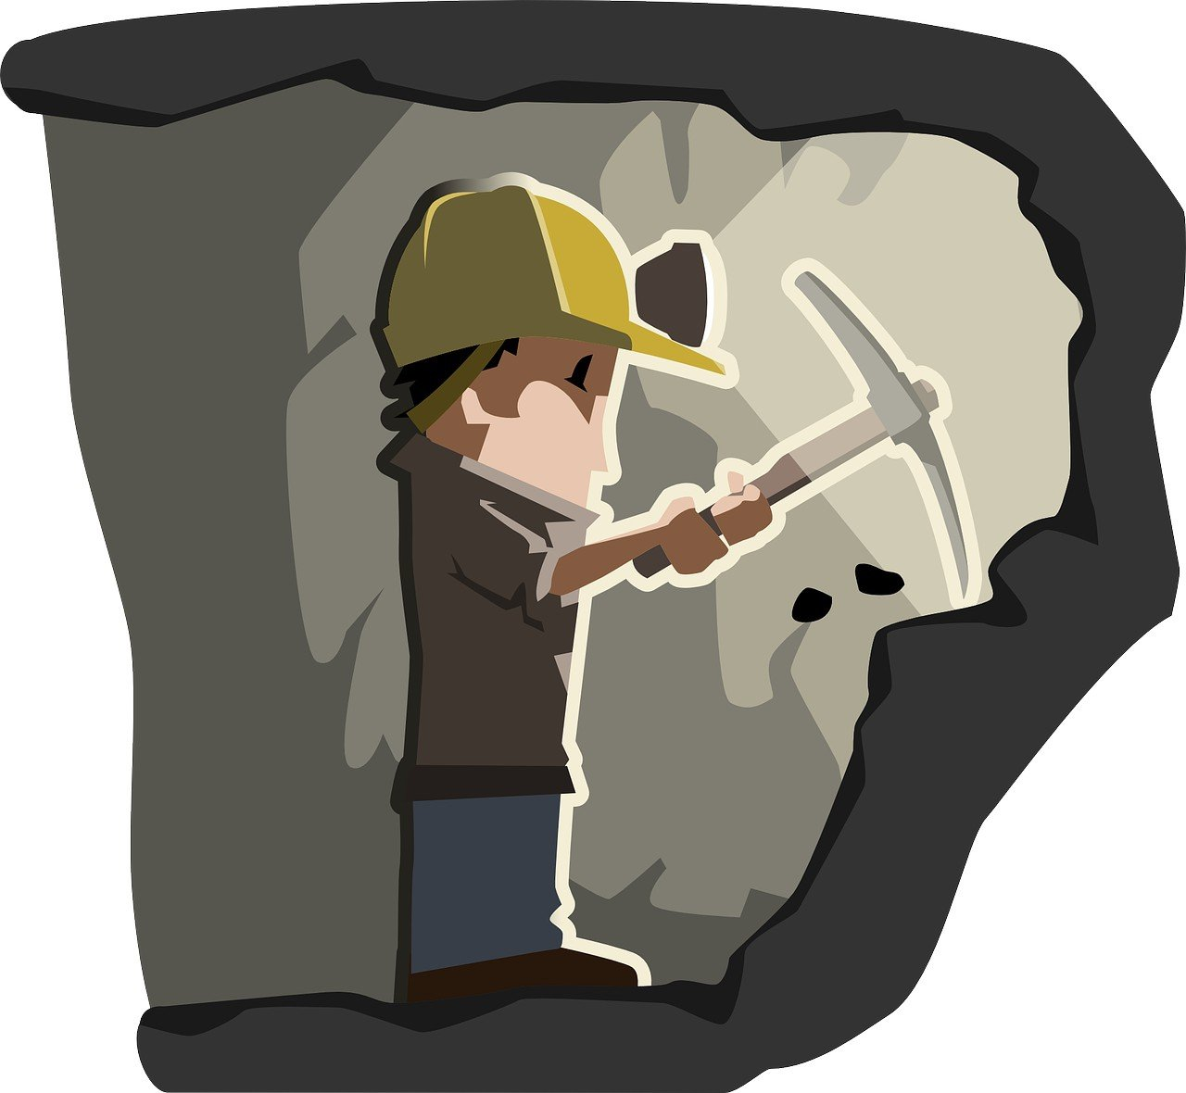
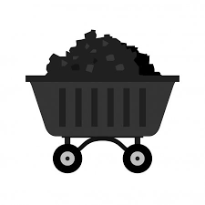
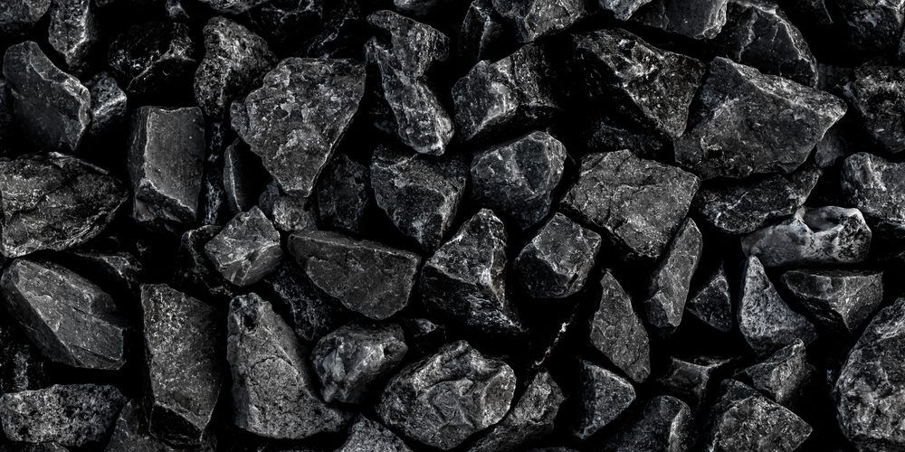

Slide 15
Dla Górnika słonecznik koniecznie! Niech pod ziemią mu będzie słoneczniej. Kiedy w czarny węgiel się wwierca, W bardzo czarnym, podziemnym chodniku Niech słonecznik mu świeci od serca!

Slide 16
WSZYSTKIM GÓRNIKOM ŻYCZYMY

